Slide 1



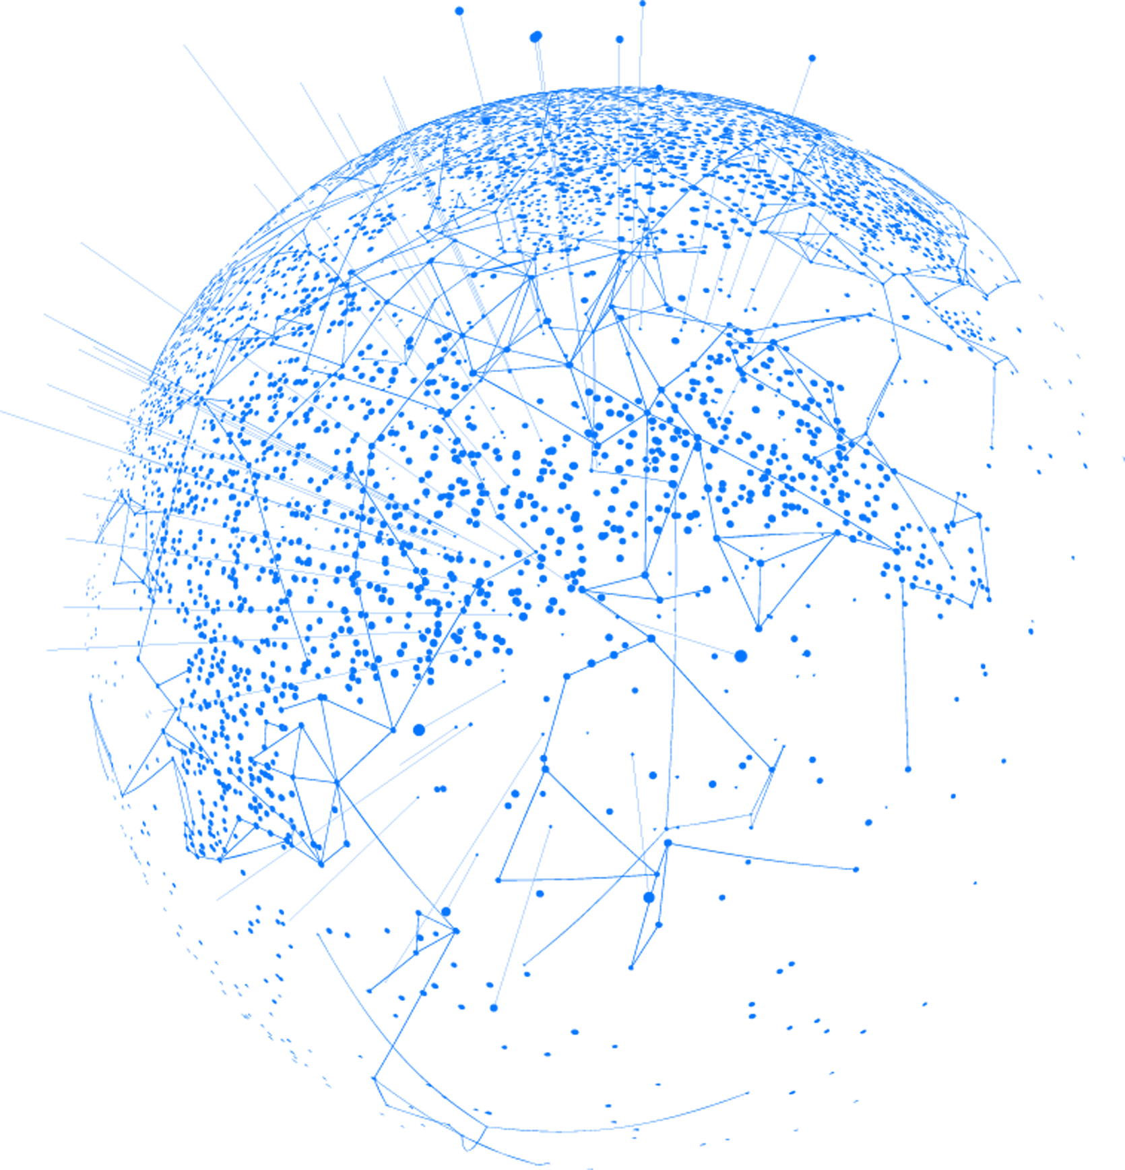

DÉPARTEMENT INFORMATIQUE
Master Informatique Appliquée Offshoring
Module Complexité et Cryptographie
Etude de la complexité d’un graphe complexe obtenu après transformation géométrique (k-Bipartite, k-Réduite)
Préparé par :
MOUNCEF EL KOUHOU
Encadré par :
Dr. FOUAD YAKOUBI
06 Juillet 2024

Slide 2

PLAN
01
INTRODUCTION
02
Concepts de base de la théorie des graphes
03
Transformations géometriques
04
Analyse de la complexité après les transformations géométriques
05
Réseaux complexes : Small-world et scale free
06
Implémentation en Python
08
Conclusion

Slide 3
Théorie des Graphes
INTRODUCTION
La théorie des graphes est un domaine fondamental des mathématiques discrètes et de l'informatique théorique, essentiel pour la modélisation et la résolution de problèmes complexes dans divers domaines, allant des réseaux informatiques aux structures moléculaires en chimie.

Slide 4
Théorie des Graphes
INTRODUCTION
La théorie des graphes aussi joue un rôle crucial dans la modélisation et l'analyse de systèmes complexes dans divers domaines. Ce projet se concentre sur l'étude de la complexité des graphes après des transformations géométriques spécifiques : la k-bipartition et la k-réduction.
En outre, nous explorons les réseaux Small-world et Scale-Free, qui sont couramment rencontrés dans de nombreux systèmes réels tels que les réseaux sociaux, les réseaux de transport et les réseaux de communication.

Slide 5
Concepts de base
Un graphe est un ensemble des sommets
et un ensemble des arrêts

Slide 6
Dessin d’un Graphe :
B
B
A
A
C
D
D
C
C
A
Sommets : A,B,C,D
B
Arrêt : AB,AD,BC,CD

Slide 7



A Quoi Sert un Graphe ?
Représenter des relations entre des éléments
Réseau Social comme exemples
Ali
Ahmed
Akram
Reda
Sara
Aya
Karim

Slide 8
A Quoi Sert un Graphe ?
Représenter des relations entre des éléments
Rabat
Fès
Réseau de transport
Azrou
Casa
Meknès
Benimelal
khenifra

Slide 9
Où sont les Graphes ?
Réseaux :
Sociaux
Routier, Aérienne
Distribution de biens
Energie
Mathématique :
Informatique
Relation entre les données,
les objets
Routage dans les réseaux

Slide 10
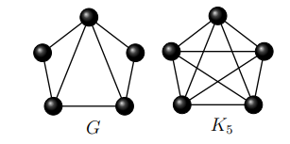
Concepts de base :
Un graphe G est une paire (V,E) où V est un ensemble de sommets et E est un ensemble d'arêtes reliant ces sommets.
Les graphes peuvent être planaires, c'est-à-dire qu'ils peuvent être dessinés sur un plan sans arêtes croisées.

Slide 11
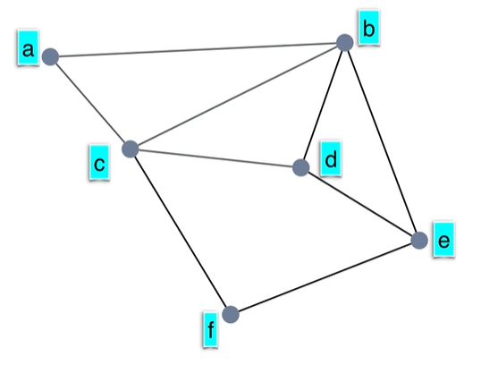
Graphe Planaire :
Les faces

Slide 12
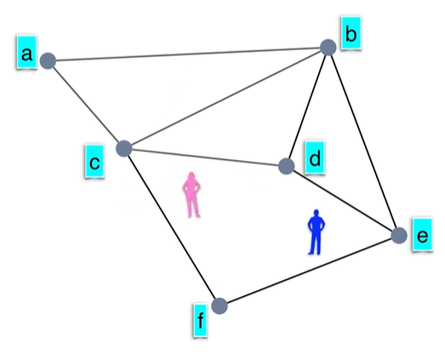
Graphe Planaire :
Les faces

Slide 13

Graphe Planaire :
Les faces

Slide 14
Transformation Géométrique :
k-bipartition
La k-bipartition est une méthode de division d'un graphe en deux sous-graphes distincts de manière à équilibrer les sommets et les arêtes entre eux. Cette transformation simplifie l'analyse des graphes complexes en permettant une décomposition structurée.
Un graphe est dit k-parti (ou k-partite) s'il est possible de diviser son ensemble de sommets en k ensembles disjoints tels que chaque arête relie des sommets appartenant à des ensembles différents. En d'autres termes, il n'y a pas d'arête qui relie deux sommets du même ensemble.

Slide 15
Transformation Géométrique :
Applications et Utilité de la 𝑘-Bipartition
Coloration des Sommets : La k-bipartition peut être vue comme une extension de la coloration des sommets. Si un graphe peut être k-bipartitionné, alors il est 2k-colorable, car chaque sous-graphe biparti peut être colorié avec 2 couleurs.
Optimisation : De nombreux problèmes d'optimisation sur les graphes peuvent bénéficier de la connaissance de la k-bipartition. Par exemple, dans les réseaux, la k-bipartition peut aider à minimiser les interférences en séparant les nœuds de manière optimale.

Slide 16
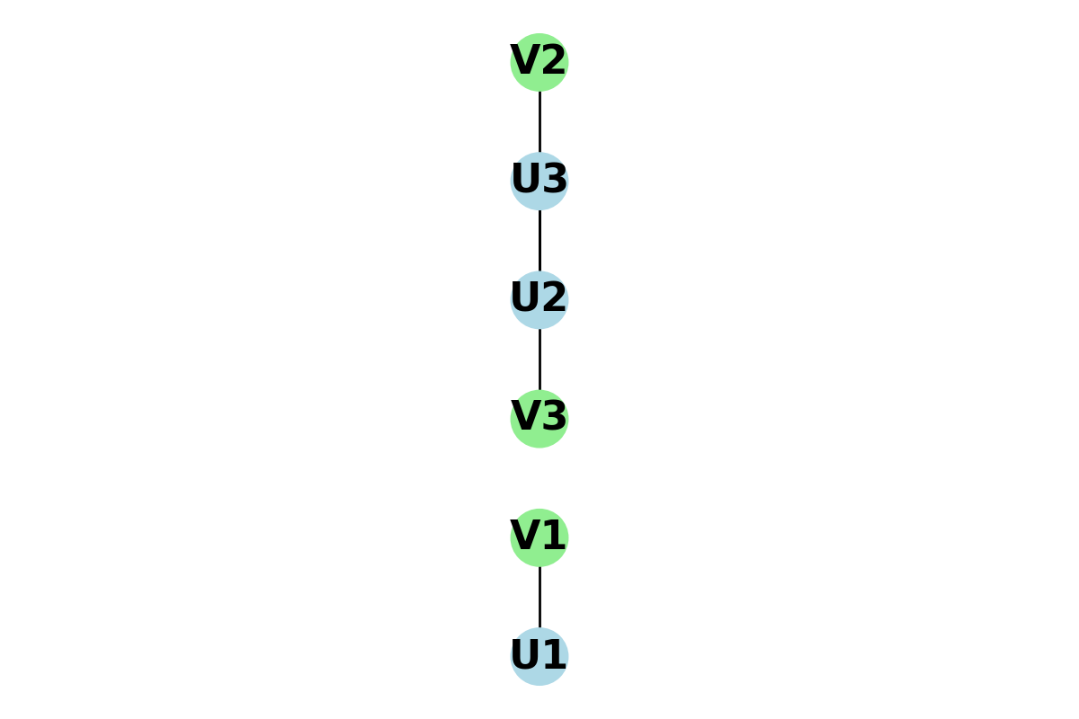
Transformation Géométrique :
Exemples (k-bipartition ) :
1. Graphe Biparti (k = 2) :
Description :
Structure : Le graphe est composé de deux ensembles de sommets, généralement notés U et V.
Arêtes : Chaque arête relie un sommet de U à un sommet de V.
Propriétés : Il n'y a pas d'arête reliant deux sommets du même ensemble. Ce type de graphe est utilisé pour modéliser des relations entre deux groupes distincts d'entités.
Exemple concret :
Utilisation : Réseaux de recommandation (où U pourrait être un ensemble de films et V un ensemble de spectateurs).

Slide 17
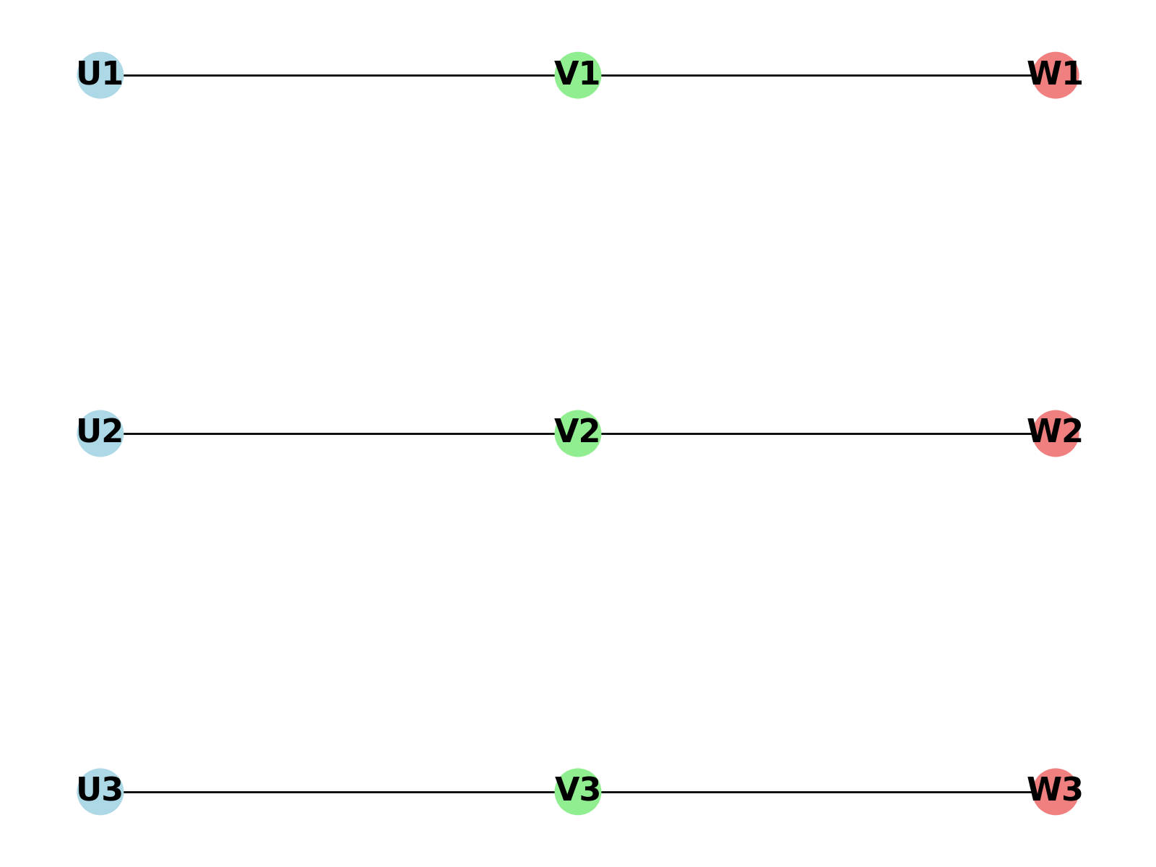
Transformation Géométrique :
Exemples :
2. Graphe Biparti (k = 3) :
Description :
Structure : Le graphe est composé de trois ensembles de sommets, notés 𝑈, 𝑉 et 𝑊.
Arêtes : Les arêtes relient les sommets entre différents ensembles (𝑈 à 𝑉, et 𝑉 à W).
Propriétés : Il n'y a pas d'arête reliant deux sommets du même ensemble. Chaque ensemble est disjoint par rapport aux autres.
Exemple concret :
Utilisation : Modélisation de relations complexes impliquant trois groupes distincts, comme les réseaux de collaborations où 𝑈 pourrait être des projets, 𝑉 des chercheurs, et 𝑊 des institutions.

Slide 18
Transformation Géométrique :
k-réduction
La notion de 𝑘-réduction dans la théorie des graphes fait référence à une technique utilisée pour simplifier ou transformer un graphe tout en préservant certaines de ses propriétés structurales. Cette transformation est particulièrement utile pour résoudre des problèmes complexes, améliorer l'efficacité des algorithmes ou analyser les propriétés des graphes.

Slide 19
Transformation Géométrique :
Définition k-réduction
La 𝑘-réduction dans un graphe est une transformation qui consiste à réduire un graphe en supprimant ou en contractant certaines de ses parties (sous-graphes) de manière contrôlée. Le paramètre 𝑘 désigne généralement une taille ou une quantité spécifique impliquée dans cette réduction.

Slide 20
Transformation Géométrique :
Objectifs de la 𝑘-réduction :
Simplification : Réduire la complexité du graphe pour faciliter son analyse ou son traitement algorithmique.
Préservation des propriétés : Maintenir certaines propriétés importantes du graphe original, comme la connectivité, les chemins critiques, les cycles, etc.
Optimisation : Aider à résoudre des problèmes d'optimisation sur les graphes en réduisant la taille du problème sans perdre des solutions optimales.

Slide 21
Transformation Géométrique :
Types de 𝑘-réduction :
Il existe plusieurs approches pour réaliser une k-réduction, en fonction de l'objectif et du type de graphe. Voici quelques exemples courants :
Contraction des arêtes :
Description :
Contracter une arête consiste à fusionner ses deux sommets en un seul sommet, tout en préservant les autres connexions du graphe.
Exemple :
Dans un graphe avec des sommets A et B reliés par une arête, la contraction de l’arête A→B fusionne A et B en un nouveau sommet C
A
B
C

Slide 22
Transformation Géométrique :
Types de 𝑘-réduction :
A
2) Suppression de sommets :
B
Description :
Supprimer un sommet et toutes ses arêtes incidentes pour réduire la taille du graphe.
Exemple :
Si un graphe contient un sommet 𝐶 avec des arêtes 𝐶→𝐷 et 𝐶→𝐸, la suppression de 𝐶 enlève 𝐶 et les arêtes 𝐶→𝐷 et 𝐶→𝐸.
C
D
E
A
B

Slide 23
Transformation Géométrique :
Types de 𝑘-réduction :
A
3) Réduction de sous-graphes spécifiques :
B
Description :
Identifier et réduire des sous-graphes spécifiques qui répondent à certains critères, comme les cycles de taille 𝑘 ou les cliques de 𝑘 sommets.
Exemple :
Dans un graphe contenant un cycle de trois sommets 𝐴,𝐵,𝐶
une 3-réduction pourrait consister à contracter ce cycle en un seul sommet.
C
A’

Slide 24
Transformation Géométrique :
Applications de la 𝑘-réduction
1) Algorithmes de décomposition :
Utiliser la k-réduction pour diviser un graphe en composants plus petits et plus faciles à gérer.
2) Problèmes d’optimisation :
Réduire un graphe tout en préservant les chemins optimaux pour résoudre des problèmes comme le voyageur de commerce ou le couplage parfait.
3) Théorèmes et conjectures en théorie des graphes :
Prouver ou réfuter des propriétés de graphes en utilisant des réductions pour simplifier les cas à considérer.

Slide 25
Transformation Géométrique :
A
Exemple :
B
E
Supposons que nous ayons un graphe G avec les sommets {A,B,C,D,E}et les arêtes A→B, B→C, C→D, D→E, et A→E.
Si nous appliquons une 2-réduction pour contracter les arêtes B→C et D→E, nous obtenons un nouveau graphe G′ avec les sommets {A,B′,D′} et les arêtes A→B′, B′→D′, et A→D′, où B′ représente la contraction de B et C, et D′ représente la contraction de D et E.
D
C
A
B’
D’
En résumé, la k-réduction est une technique puissante en théorie des graphes qui permet de simplifier des graphes tout en préservant leurs propriétés essentielles, facilitant ainsi leur analyse et la résolution de problèmes complexes.

Slide 26
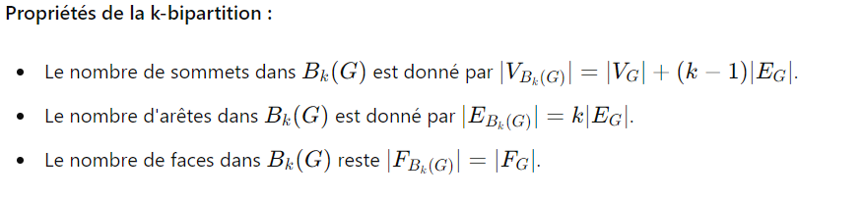
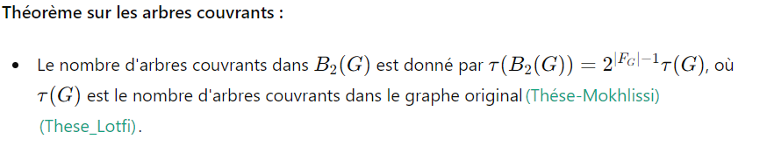
Analyse de complexité
Complexité des graphes après k-bipartition
Propriétés et Théorèmes

Slide 27
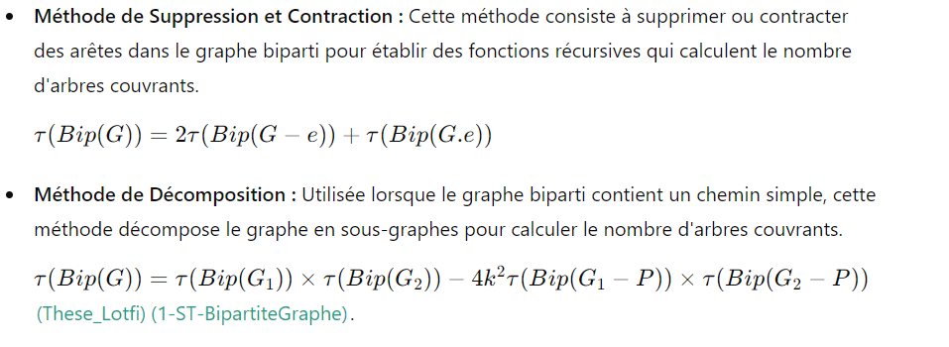
Analyse de complexité
Complexité des graphes après k-bipartition
Méthodes de Calcul

Slide 28
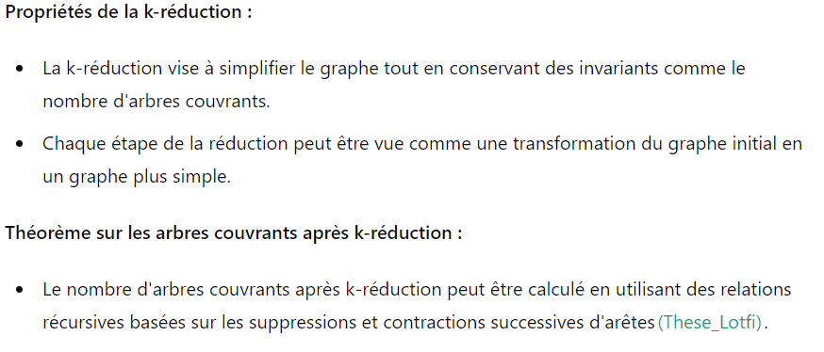
Analyse de complexité
Complexité des graphes après k-réduction
Propriétés et Théorèmes

Slide 29
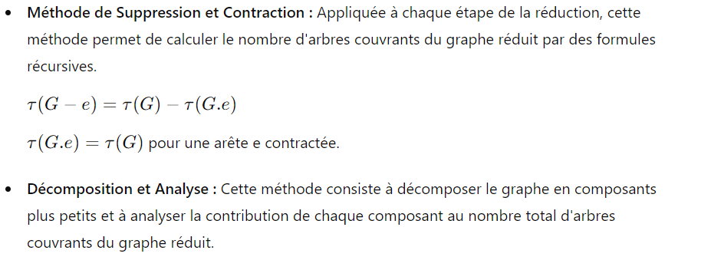
Analyse de complexité
Complexité des graphes après k-réduction
Méthodes de Calcul

Slide 30
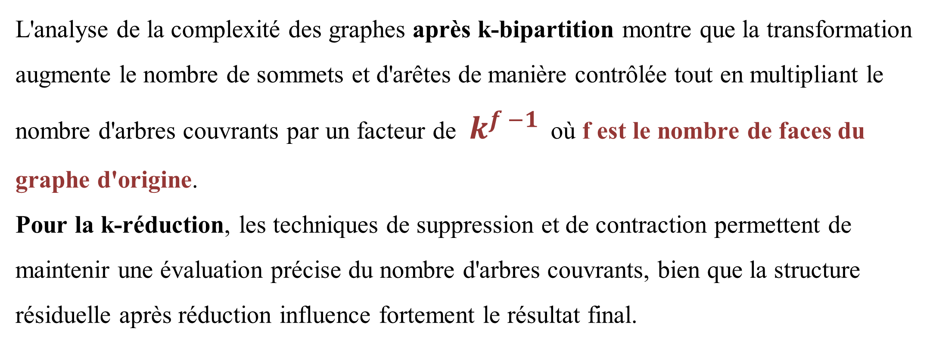
Analyse de complexité
Complexité des graphes après k-réduction
Synthèse
L'analyse de la complexité des graphes après k-bipartition montre que la transformation augmente le nombre de sommets et d'arêtes de manière contrôlée tout en multipliant le nombre d'arbres couvrants par un facteur de $k^{f −1 }$ où f est le nombre de faces du graphe d'origine.
Pour la k-réduction, les techniques de suppression et de contraction permettent de maintenir une évaluation précise du nombre d'arbres couvrants, bien que la structure résiduelle après réduction influence fortement le résultat final.

Slide 31
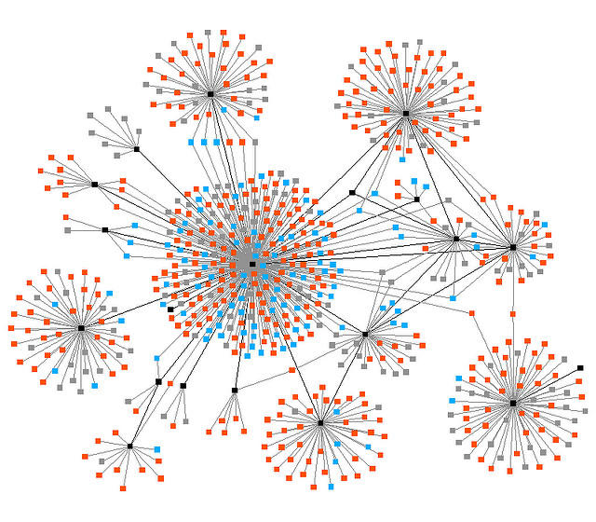
Réseaux Scale-Free et Réseaux Small-World
Réseaux Small-World
Les réseaux Small-World sont des graphes où la majorité des nœuds peuvent être atteints à partir de tout autre nœud en un petit nombre de sauts ou de connexions, malgré un degré de connexion relativement faible entre les nœuds.

Slide 32

Réseaux Scale-Free et Réseaux Small-World
Réseaux Small-World
Exemples
Réseaux sociaux : l'étude de Milgram (1967) sur les "six degrés de séparation" démontre que dans un réseau social, toute personne peut être reliée à n'importe quelle autre personne par une chaîne de six relations en moyenne.
Neurones dans le cerveau : Les neurones sont fortement connectés localement mais aussi via des connexions à longue distance, permettant une communication rapide et efficace à travers différentes régions du cerveau.
Infrastructure de transport : Les réseaux de transport, comme les réseaux de métro dans les grandes villes, suivent souvent un modèle Small-World

Slide 33

Réseaux Scale-Free et Réseaux Small-World
Réseaux Small-World
Expériences et résultats empiriques démontrant les propriétés Small-World
Expérience de Watts et Strogatz (1998) : Duncan Watts et Steven Strogatz ont introduit le modèle Small-World, démontrant que de nombreux réseaux réels présentent une combinaison de fort clustering local et de courtes distances globales entre les nœuds. Leur expérience a montré que même en ajoutant quelques connexions aléatoires à un réseau régulier, la distance moyenne entre les nœuds diminue rapidement tout en conservant un haut degré de clustering.

Slide 34
Réseaux Scale-Free et Réseaux Small-World
Réseaux Small-World
Expériences et résultats empiriques démontrant les propriétés Small-World
Étude sur les réseaux de collaboration scientifique : Les chercheurs ont étudié les réseaux de co-auteurisation dans divers domaines scientifiques et ont constaté que ces réseaux possèdent des propriétés Small-World, avec de courtes distances entre chercheurs et un haut degré de clustering dans les sous-groupes disciplinaires.

Slide 35
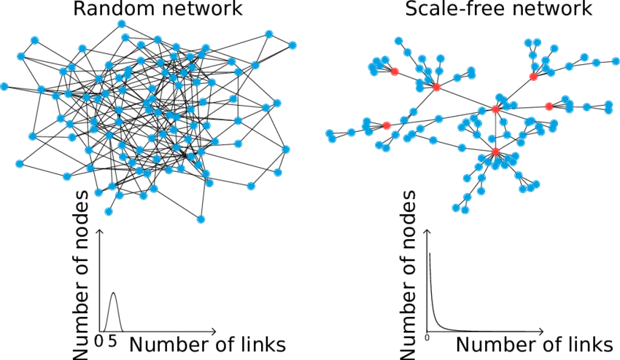
Réseaux Scale-Free et Réseaux Small-World
Réseaux Scale-Free
Les réseaux Scale-Free sont caractérisés par une distribution de degrés qui suit une loi de puissance, c'est-à-dire que quelques nœuds ont un très grand nombre de connexions, tandis que la majorité des nœuds ont très peu de connexions.

Slide 36
Réseaux Scale-Free et Réseaux Small-World
Réseaux Scale-Free
Exemples
Internet: Quelques sites web très populaires (comme Google, Facebook) ont des millions de liens entrants, tandis que la majorité des sites ont peu de liens.
Réseaux biologiques: Certaines protéines ont de nombreux partenaires d'interaction, alors que la plupart n'en ont que quelques-uns.

Slide 37
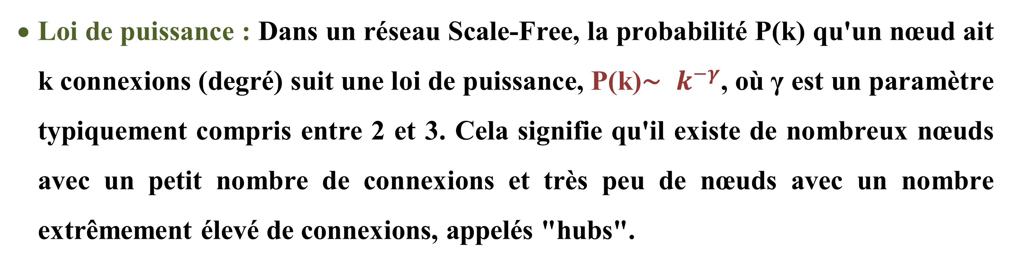
Réseaux Scale-Free et Réseaux Small-World
Réseaux Scale-Free
Analyse des distributions de degrés dans les réseaux Scale-Free
Loi de puissance : Dans un réseau Scale-Free, la probabilité P(k) qu'un nœud ait k connexions (degré) suit une loi de puissance, P(k)∼ $k^{−γ}$, où γ est un paramètre typiquement compris entre 2 et 3. Cela signifie qu'il existe de nombreux nœuds avec un petit nombre de connexions et très peu de nœuds avec un nombre extrêmement élevé de connexions, appelés "hubs".

Slide 38
Réseaux Scale-Free et Réseaux Small-World
Réseaux Scale-Free
Analyse des distributions de degrés dans les réseaux Scale-Free
Mécanisme de croissance préférentielle : L'une des raisons pour lesquelles les réseaux deviennent Scale-Free est le mécanisme de croissance préférentielle. Cela signifie que lors de l'ajout de nouveaux nœuds au réseau,
ces nœuds ont une préférence à se connecter aux nœuds déjà bien connectés. Ce phénomène est observé dans les réseaux Internet où de nouveaux sites web préfèrent se lier aux sites les plus populaires.

Slide 39
Réseaux Scale-Free et Réseaux Small-World
Réseaux Scale-Free
Applications pratiques et implications des propriétés Scale-Free
Robustesse et vulnérabilité : Les réseaux Scale-Free sont robustes contre des pannes aléatoires Cependant, ces réseaux sont extrêmement vulnérables aux attaques ciblées sur les hubs
Propagation des épidémies : Dans les réseaux Scale-Free, les épidémies peuvent se propager très rapidement en raison de la présence de hubs
Internet et réseaux informatiques : L'architecture d'Internet suit un modèle Scale-Free. Les points de connexion majeurs, ou hubs, tels que les serveurs centraux, jouent un rôle crucial dans la gestion du trafic. La compréhension de cette structure permet d'optimiser les routes de données et de renforcer la sécurité du réseau contre les cyberattaques ciblées

Slide 40
Réseaux Scale-Free et Réseaux Small-World
Récapitulatif
Caractéristiques | Réseaux Scale-Free | Réseaux Small-World
Structure | Distribution des degrés des nœuds suit une loi de puissance, avec quelques nœuds très connectés (hubs) et de nombreux nœuds faiblement connectés | Distribution des degrés des nœuds plus uniforme, avec peu ou pas de hubs
Exemple | Internet, réseaux sociaux, réseaux biologiques | Groupes d'amis, réseaux locaux, réseaux de communication simples
Analyse de la complexité | Permet d'étudier la propagation de l'information, la résilience du réseau et l'émergence de comportements collectifs | Permet d'identifier des communautés, des motifs et des relations locales au sein du réseau
Limites | Sensible aux attaques ciblées sur les hubs, difficile à modéliser et à simuler | Peut ne pas capturer la complexité des interactions à grande échelle

Slide 41
Réseaux Scale-Free et Réseaux Small-World
Impacts sur la complexité
Les réseaux Small-World et Scale-Free ont des impacts distincts sur la complexité des réseaux complexes :
Réseaux Small-World: Réduisent la complexité des algorithmes de propagation de l'information, de recherche de chemins optimisés et augmentent la résilience aux pannes aléatoires.
Réseaux Scale-Free: Offrent une robustesse aux pannes aléatoires et une efficacité accrue dans la recherche et le routage grâce aux hubs, mais introduisent une vulnérabilité aux attaques ciblées et une complexité dans la gestion des clusters et de la centralité des nœuds.

Slide 42
Implémentation en Python
K-Bipartition
Fonction k_bipartition(G, k) :
Crée un nouveau graphe BkB_kBk​.
Ajoute les nœuds du graphe original GGG à BkB_kBk​.
Pour chaque arête (u,v) dans G, ajoute k−1 nouveaux sommets et k nouvelles arêtes.
Fonction draw_graph(G, title) :
Utilise networkx et matplotlib pour dessiner le graphe.
Notes:
Pour illustrer le principe de k-bipartition et k-réduction ainsi que leur impact sur les réseaux, nous allons implémenter ces transformations en Python en utilisant des exemples simples de graphes. Nous utiliserons la bibliothèque networkx pour la manipulation des graphes.

Slide 43
Implémentation en Python
K-Réduction
Fonction k_reduction(G, k) :
Crée une copie du graphe G.
Supprime k arêtes du graphe.
Contracte k paires de sommets.
Notes:
Pour illustrer le principe de k-bipartition et k-réduction ainsi que leur impact sur les réseaux, nous allons implémenter ces transformations en Python en utilisant des exemples simples de graphes. Nous utiliserons la bibliothèque networkx pour la manipulation des graphes.

Slide 44
Conclusion

Slide 45

MERCI
POUR VOTRE ATTENTION
Questions

